Slide 1
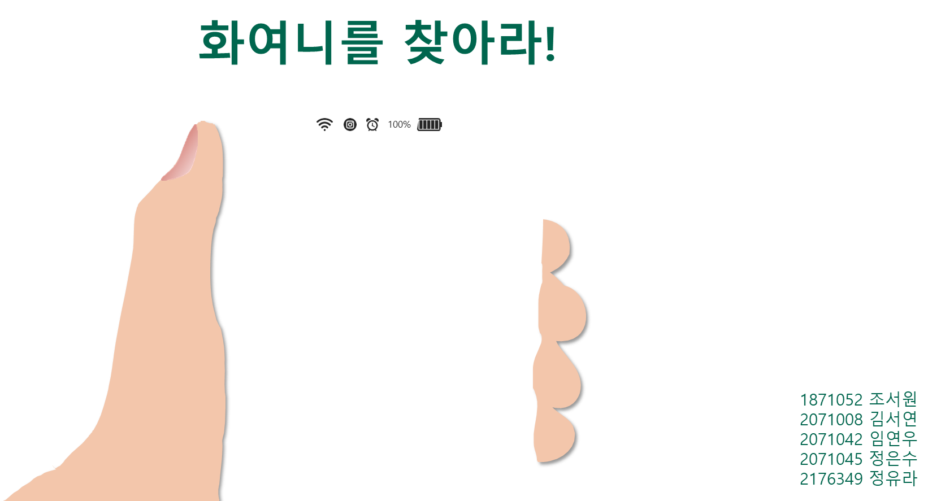



Slide 2
목차
게임 소개
게임 세부사항
게임 차별점
게임 데모 영상
팀원 역할
참고자료

Slide 3
게임소개
▶한줄 소개
이화여대 공대 캠퍼스를 배경으로 온 오프라인을 넘나드는 AR 보물찾기 게임
실제 환경에 가상적 객체를 중첩하여 보여줄 수 있는 AR의 특성을 살림
▶개발배경
공대 구조가 익숙하지 않은 공대 신입생을 위한 길잡이 역할을 해주기 위함
▶게임목적
1)공대 내부의 핫스팟 탐색
2)학업에 지친 이화여대 학생들에게 휴식을 선물
▶타겟 사용자
이화여대 공대 신입생

Slide 4



개발 및 개발배경
▶ 개발
ARCore
Unity3D
▶ 개발환경
Android

Slide 5
게임구성
▶ 3개의 미니게임
고양이 밥주기 게임, 쓰레기던지기 게임 , 슈팅게임 으로 구성
▶ 4개의 스테이지
각 스테이지는 퀴즈 혹은 2D UI를 활용한 간단한 점수 누적형 게임으로 구성
▶ 10개의 장소
1. 아산공학관 쪽문(시작)
2. 공대식당
3. 공대생협
4. 징공다리
5. 취/창업 모듬 활동실((아산공학관 232호)
6. 학생회실
7.공학도서관
8. 팀프로젝트실 (아산공학관 109호)
9. 공대강당
10. VR룸 (아산공학관 121호)(끝)

Slide 6
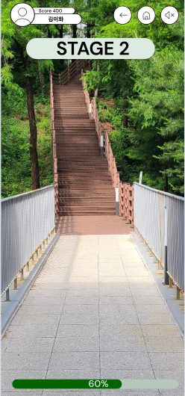
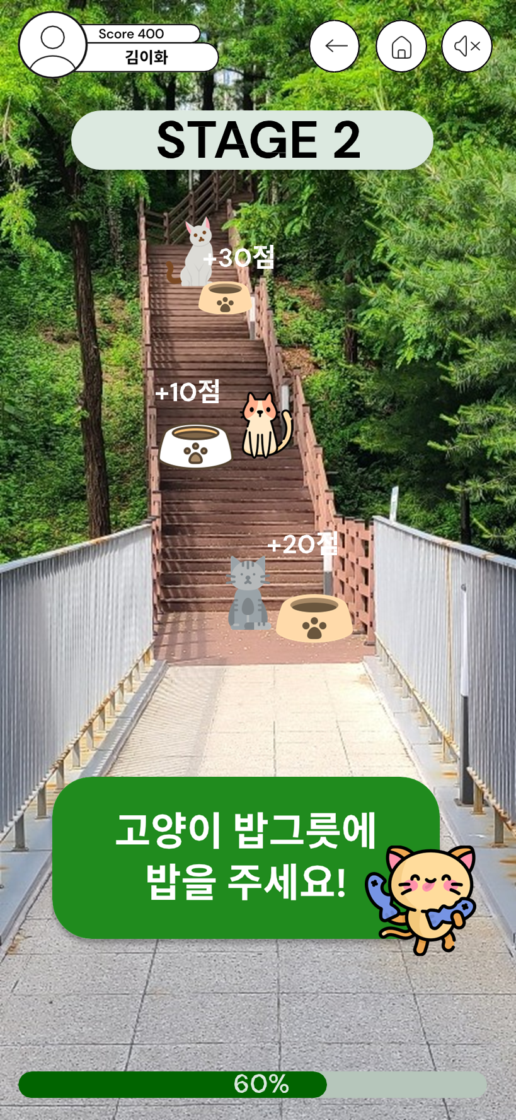






조작 방법
<인식 중>
<인식 후>
<게임 조작 방법>
핸드폰 카메라
목표 장소에 있는 지정 이미지를 인식
(장소 인식에 성공하면
미니게임을 위한
오브젝트가 보이게 됨)
왼쪽 상단 프로필에서 방문한 장소가 저장 되는 기능을 통해 전체 장소대비 방문한 장소 수 확인 가능

Slide 7
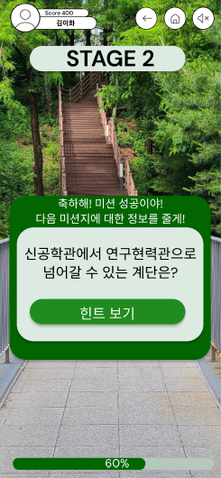
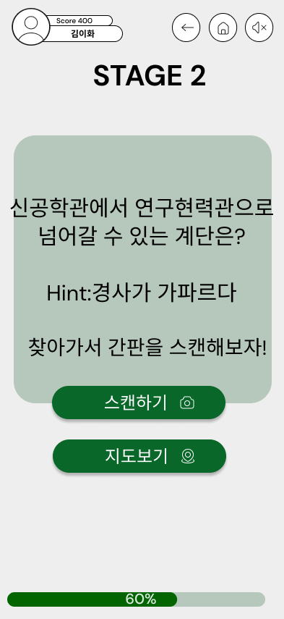
조작 방법
<미니게임 성공시>
<힌트 및 스캔>
다음 목표 지점에 대한 힌트를 제공
힌트를 통하여 적절한 장소 이미지 인식하기

Slide 8
미니게임 소개
< 미니 게임1 -고양이 밥주기 게임 >
터치와 드래그를 통해 고양이에게
생선 뼈다귀(고양이 밥)을 던짐
밥그릇에 생선 뼈다귀가 들어가면 성공
밥그릇의 위치에 따라 다른 점수를 획득

Slide 9
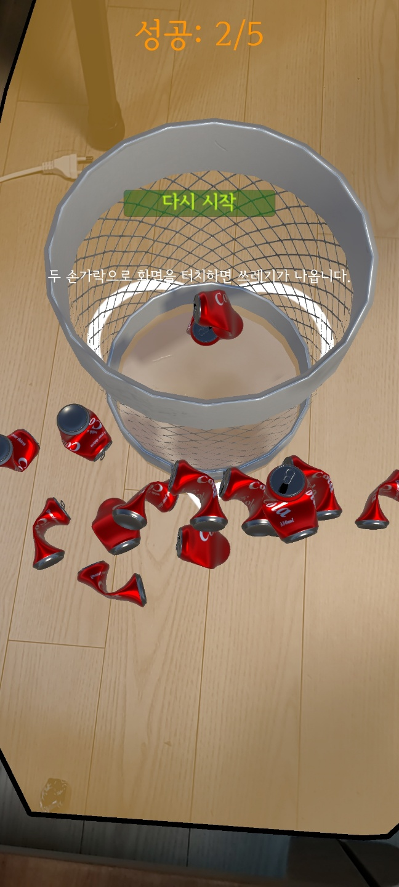
미니게임 소개
<미니 게임2-쓰레기던지기 게임 >
평면을 인식하면 쓰레기통 등장
두 손가락으로 화면을 터치하면 쓰레기 등장
터치와 드래그를 통해 쓰레기를 통에 넣음
5점 모두 획득 시 다음 스테이지로 이동

Slide 10
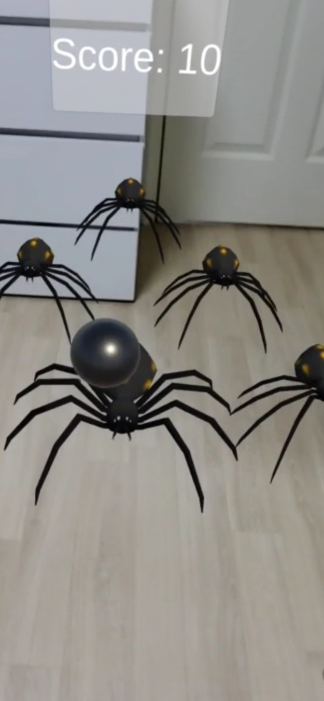
미니게임 소개
<미니 게임3-슈팅게임>
평면을 인식하면 거미 등장
터치를 하면 정중앙에서 총알이 나옴
거미가 맞으면 터지는 효과가 나며 총소리가 남
거미를 맞출 때마다 따라 5점씩 획득
죽은 거미는 3초 후 다시 부활
100점이상 획득 시(성공) 다음 스테이지로 이동

Slide 11
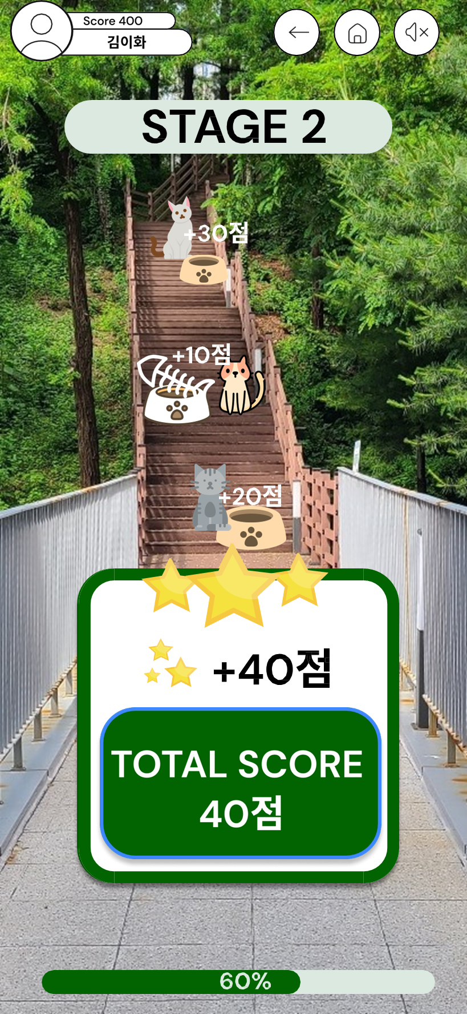
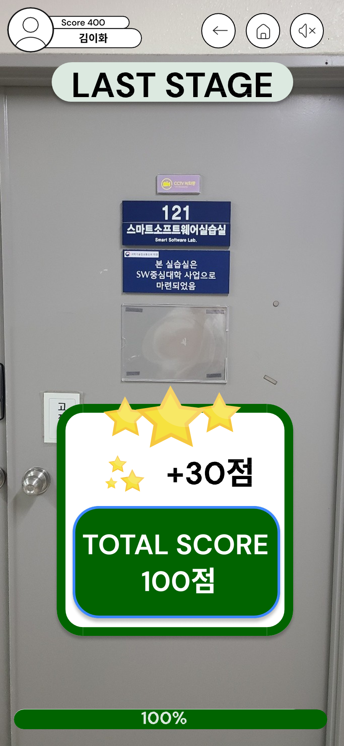
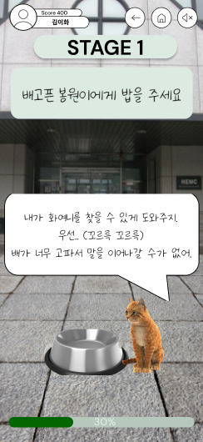
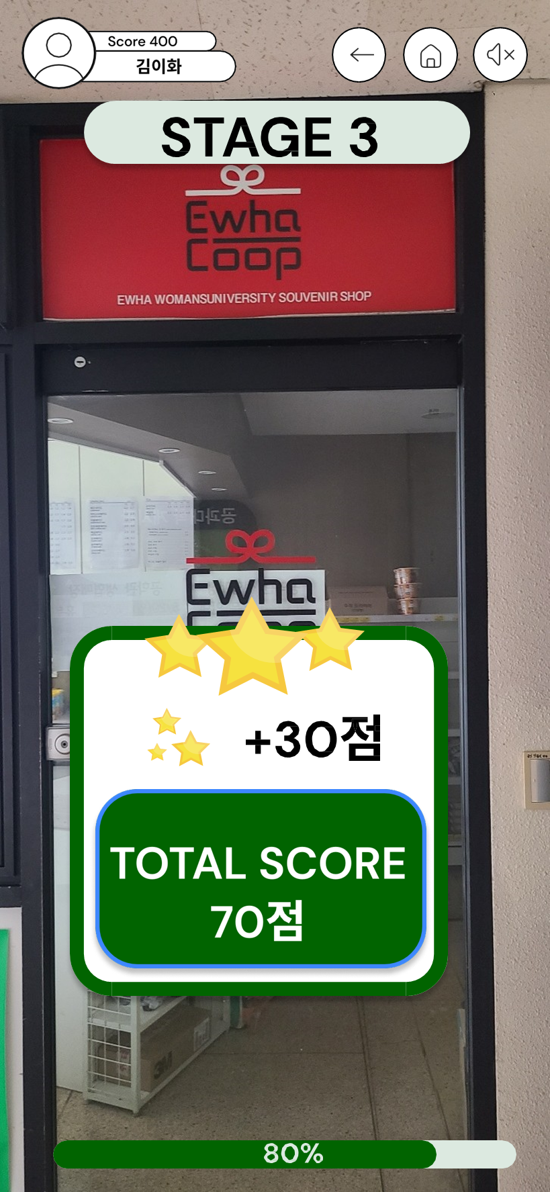
게임주요 특징
총 4개의 스테이지
▶ 플레이 시간 약 7 분

Slide 12
게임의 차별점
▶ 이화여대 공대 신입생 대상
복잡한 구조의 공대의 길잡이 역할이 되어줄 게임
▶ 야외 활동형
유저가 직접 움직이며 보물을 찾아야 하는 생동감 있는 게임
▶ 연계형 보물찾기
공대내부 각 보물찾기 장소가 힌트를 통하여 서로 연결 되어있는 구조
▶ 다채로운 미니게임
미니게임 점수에 따른 다음 스테이지 참여 가능 여부 결정

Slide 13


게임 Prototype
Game
Demo Video

Slide 14

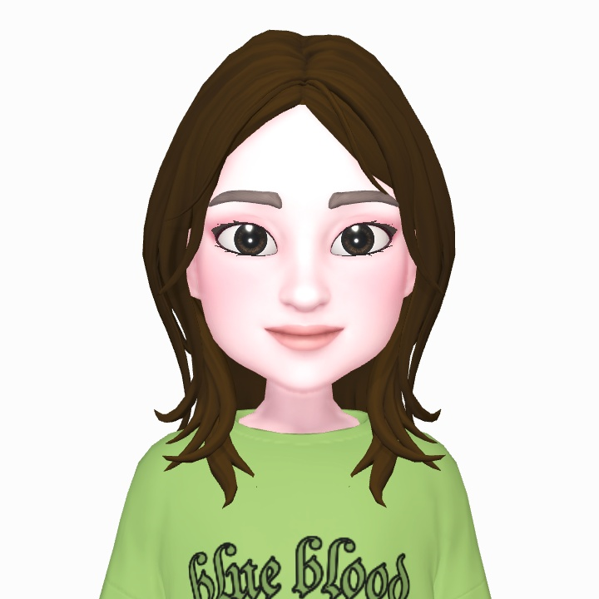

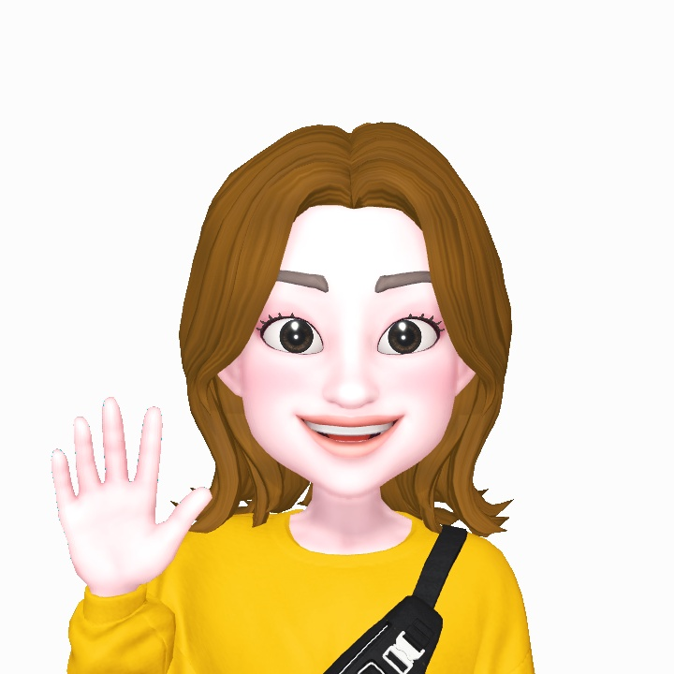
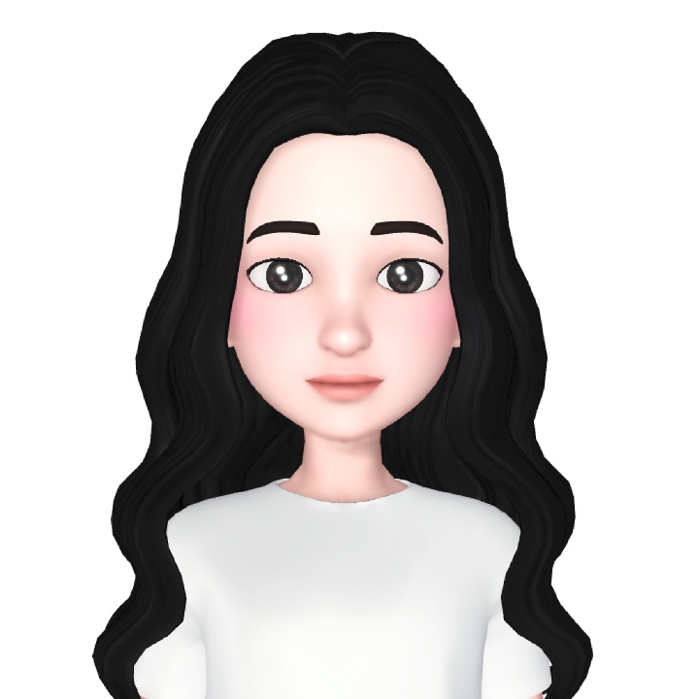
팀원 역할
게임 프로토타입 제작
PPT,대본 제작
발표
장소별 이미지 인식
중간 스테이지 안내
Seowon
Yoora
게임 인트로 & 엔딩
메인화면 & 인터페이스
장소저장
Seoyeon
AR 고양이 밥주기 게임
AR 쓰레기 던지기 게임
스테이지 전환
Eunsoo
AR 거미잡기 슈팅게임
시나리오 제작
Yeonwoo

Slide 15
참고자료
<<사용한 asset>>
파티클 : https://assetstore.unity.com/packages/vfx/particles/sherbb-s-particle-collection-170798
거미 : https://assetstore.unity.com/packages/3d/characters/animals/insects/animated-spider-22986
빨간 과녁 : Icon made by Freepik from
http://www.flaticon.com/
<<참고한 유튜브>>
https://www.youtube.com/watch?v=M7jju6hDm28

Slide 16

Thank You!

